Slide 1
Администрация города Георгиевска Ставропольского края
ПРОГНОЗ СОЦИАЛЬНО-ЭКОНОМИЧЕСКОГО РАЗВИТИЯ ГОРОДА ГЕОРГИЕВСКА НА 2015 ГОД И НА ПЛАНОВЫЙ ПЕРИОД 2016-2017 ГОДЫ

Slide 2
ОСНОВА РАЗРАБОТКИ ПРОГНОЗА
Закон Ставропольского края «О бюджетном процессе в Ставропольском крае»
Постановление администрации города Георгиевска от 20 сентября 2011 года №1240 «Об утверждении Порядка разработки прогноза социально-экономического развития города Георгиевска»
2

Slide 3
ВАРИАНТЫ РАЗРАБОТКИ ПРОГНОЗА
Консервативный
Умеренно-оптимистичный
Консервативная инвестиционная политика
Создание условий для более устойчивого долгосрочного роста
3

Slide 4
Прогноз социально-экономического развития
города Георгиевска
Прогноз социально-экономического развития
города Георгиевска:
Сценарные условия для формирования
вариантов прогноза социально-
экономического развития
Российской Федерации
Сценарные условия для формирования
вариантов прогноза социально-
экономического развития
Ставропольского края
Стратегия устойчивого
социально-экономического
развития города Георгиевска
до 2025 года
Муниципальные программы
города Георгиевска
Программа социально-экономического
развития города Георгиевска
на 2012-2015 годы
4

Slide 5
Прогноз объема отгруженных товаров собственного производства, выполненных работ и услуг собственными силами – «Обрабатывающие производства», (млн. рублей)
5

Slide 6
Структура объема отгруженных товаров собственного производства по виду экономической деятельности «Обрабатывающие производства» за 2014 год
6

Slide 7
Прогноз объема отгруженных товаров собственного производства, выполненных работ и услуг собственными силами –«Производство и распределение электроэнергии, газа и воды», млн. руб.
7

Slide 8
Прогноз объема работ в сфере строительства
8

Slide 9
Прогноз индекса потребительских цен и оборота розничной торговли
9

Slide 10
Прогноз оборота общественного питания, млн. руб.
10

Slide 11
Прогноз объема платных услуг населению, млн. руб.
11

Slide 12
Динамика развития МСП
За январь-сентябрь 2014 года на территории города зарегистрировано
2 752 субъекта малого и среднего предпринимательства
3 005 ед.
2 720 ед.
2 752 ед.
26
28
33
В связи с увеличением соответствующих страховых взносов для ИП и дополнительных ограничений в области торговли
12

Slide 13
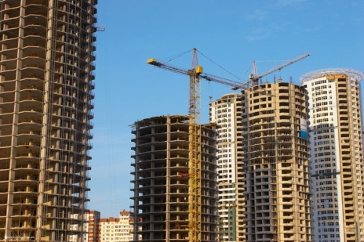
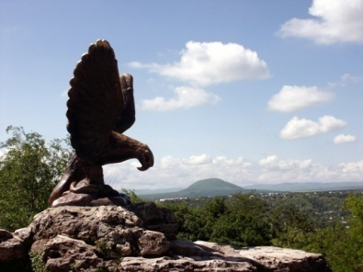
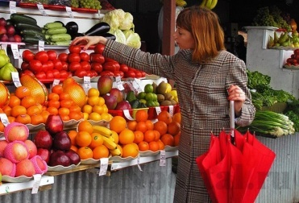
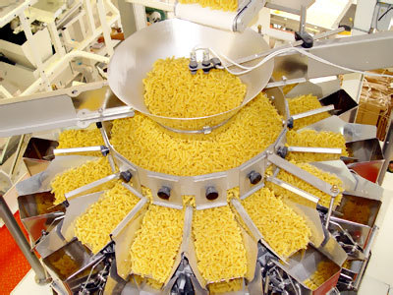
Оборот предприятий, распределение по видам экономической деятельности
Приоритетные
виды экономической
деятельности МП
68,6%
31,4 % = 100 %
13

Slide 14
Оборот малых предприятий включая микропредприятия, млрд. руб.
14

Slide 15
Прогноз инвестиций в основной капитал, млн. руб.
15

Slide 16
Инвестиционные проекты
«Строительство комплекса по переработке зерновых и бобовых культур ООО «Агропродукт»
«Строительство кластера по производству высокотехнологичных керамических изделий» ООО «Георгиевский комбинат строительных материалов»
«Строительство завода по глубокой переработке сои» ООО «АгроЮг»
«Реконструкция газонаполнительной станции СУГ в г. Георгиевске по ул. Октябрьской, 163, строительство нефтяной базы» ОАО «НК «Роснефть-Ставрополье»
«Строительство новой мельницы» и «Реконструкция автоприёмного устройство элеватора» ОАО «Макфа» производственная площадка Георгиевск
16

Slide 17
Прибыль, млн. руб.
17

Slide 18
Финансы, млн. руб.
18

Slide 19
Численность занятых в экономике, тыс. чел.
19

Slide 20
Уровень зарегистрированной безработицы, %
20

Slide 21
Среднемесячная номинальная заработная плата одного работника
21

Slide 22
Развитие социальной сферы
22

Slide 23
Основные показатели социально-экономического развития Российской Федерации, Ставропольского края и города Георгиевска на 2015 год и на период до 2017 года
№ п/п | Наименование | Факт 2013 год | Оценка 2014 год | Прогноз
 |  |  |  | 2015 год | 2016 год | 2017 год
1. | Объём отгруженных товаров, %
 | Российская Федерация | 100,40 | 101,70 | 101,60 | 101,70 | 102,10
 | Ставропольский край | 105,75 | 95,39 | 110,81 | 106,64 | 105,11
 | город Георгиевск | 81,50 | 101,13 | 102,00 | 102,50 | 103,00
2. | Оборот розничной торговли, процентов
 | Российская Федерация | 103,90 | 101,90 | 103,30 | 103,60 | 104,80
 | Ставропольский край | 102,80 | 101,20 | 101,50 | 102,40 | 103,00
 | город Георгиевск | 107,30 | 102,40 | 102,70 | 104,10 | 104,50
3. | Индекс потребительских цен в среднем за год, процентов
 | Российская Федерация | 106,50 | 107,50 | 105,50 | 104,50 | 104,00
 | Ставропольский край | 106,70 | 105,80 | 105,10 | 104,70 | 104,40
 | город Георгиевск | 106,70 | 105,80 | 105,10 | 104,70 | 104,40
4. | Среднемесячная номинальная начисленная заработная плата, процентов
 | Российская Федерация | 111,80 | 109,00 | 108,80 | 108,00 | 110,40
 | Ставропольский край | 112,40 | 108,20 | 107,10 | 107,70 | 108,50
 | город Георгиевск | 115,70 | 105,50 | 105,70 | 106,70 | 107,50
5. | Инвестиции в основной капитал, процентов
 | Российская Федерация | 99,80 | 97,60 | 107,20 | 104,60 | 106,10
 | Ставропольский край | 101,50 | 103,70 | 100,10 | 101,20 | 101,40
 | город Георгиевск | 129,00 | 100,32 | 101,79 | 102,36 | 103,20

